Slide 1
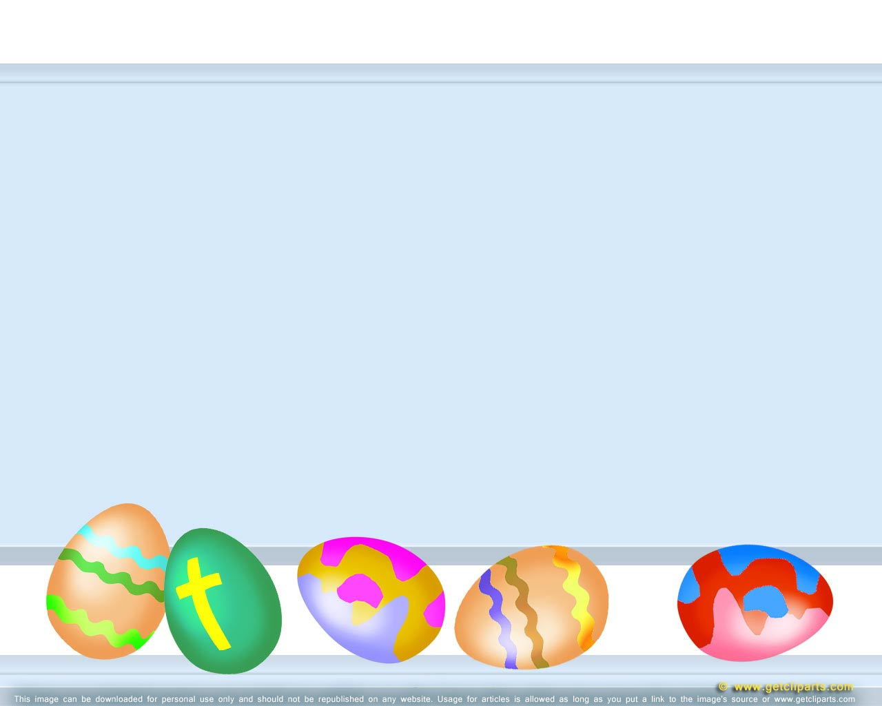
TRƯỜNG TIỂU HỌC ĐÔ THỊ VIỆT HƯNG
THỂ DỤC 2
Tuần 4 – Tiết 7
ĐỘNG TÁC CHÂN
TRÒ CHƠI: “ KÉO CƯA LỪA XẺ”

Slide 2

Khởi động.
Đứng tại chỗ vỗ tay và hát.
Khởi động xoay các khớp: cổ, vai, hông, gối, cổ tay, cổ chân 1l(2x8n)
Ôn bài cũ: thực hiện động tác vươn thở, tay
+ 02 HS thực hiện
+ 02 HS nhận xét

Slide 3
2. Cơ bản
a. Ôn động tác vươn thở. 1-2l(2x8n)
b. Ôn động tác tay. 1-2l(2x8n)
c. Ôn phối hợp 2 động tác.1l(2x8n)

Slide 4
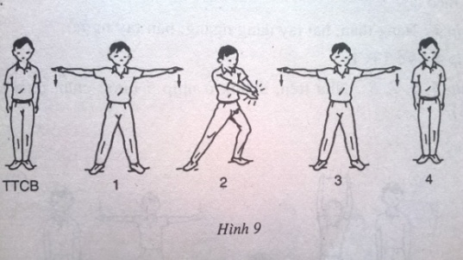
d. Học động tác chân

Slide 5

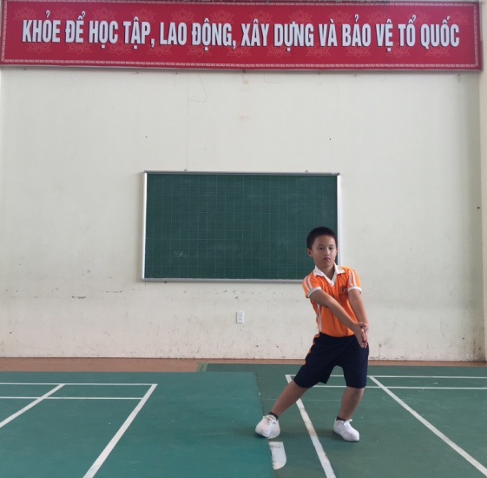
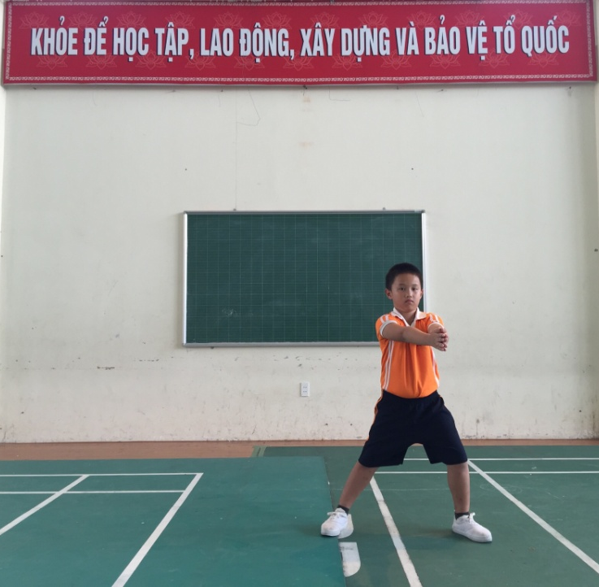
* Chú ý điểm sai thường mắc
SAI
ĐÚNG

Slide 6
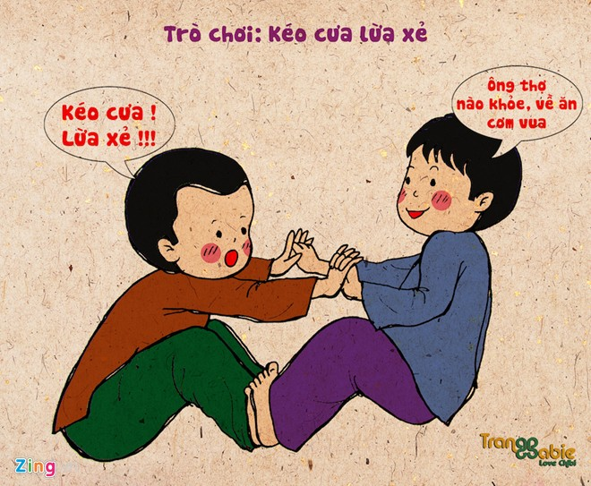


Slide 7
3. Kết thúc
- Thả lỏng: rũ tay chân
- Hệ thống bài học: Em hãy nhắc lại nội dung bài học ngày hôm nay?
- Nhận xét giờ học - Xuống lớp

